Slide 1


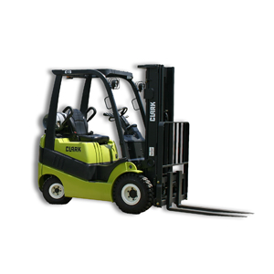
Industrial Vehicles
Vehículos Industriales
Norlift of Oregon, Inc.

Slide 2
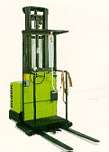
Welcome!
The reason
The goal
¡Bienvenidos!
La razón
La meta
Norlift of Oregon, Inc.

Slide 3
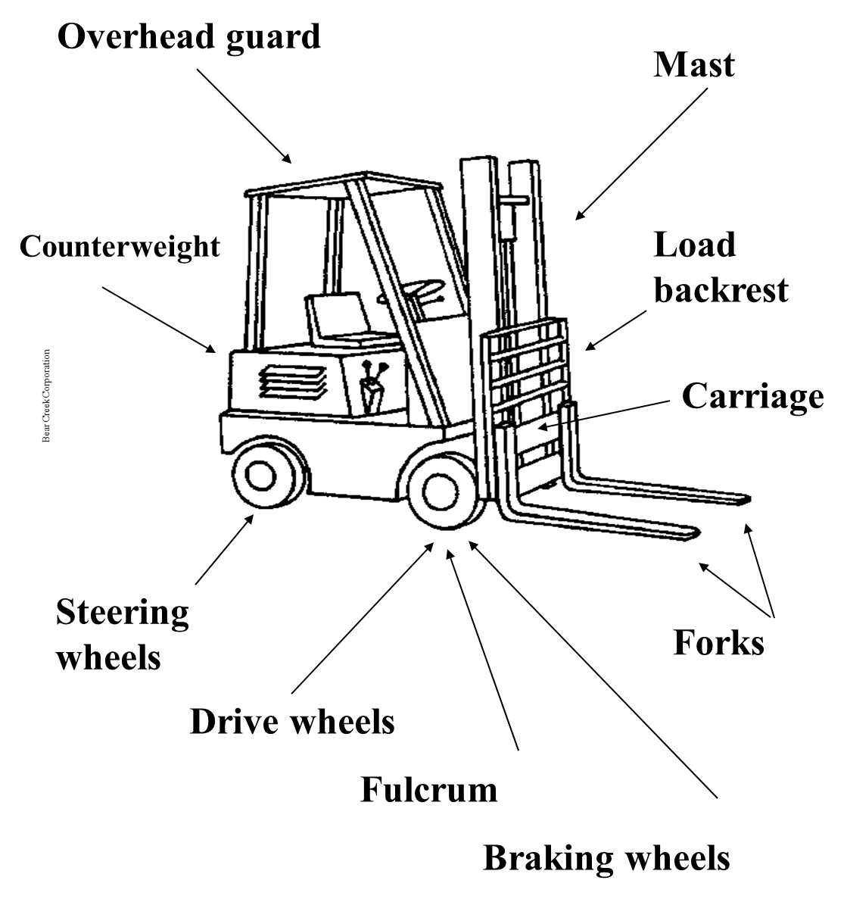
Basic parts

Slide 4
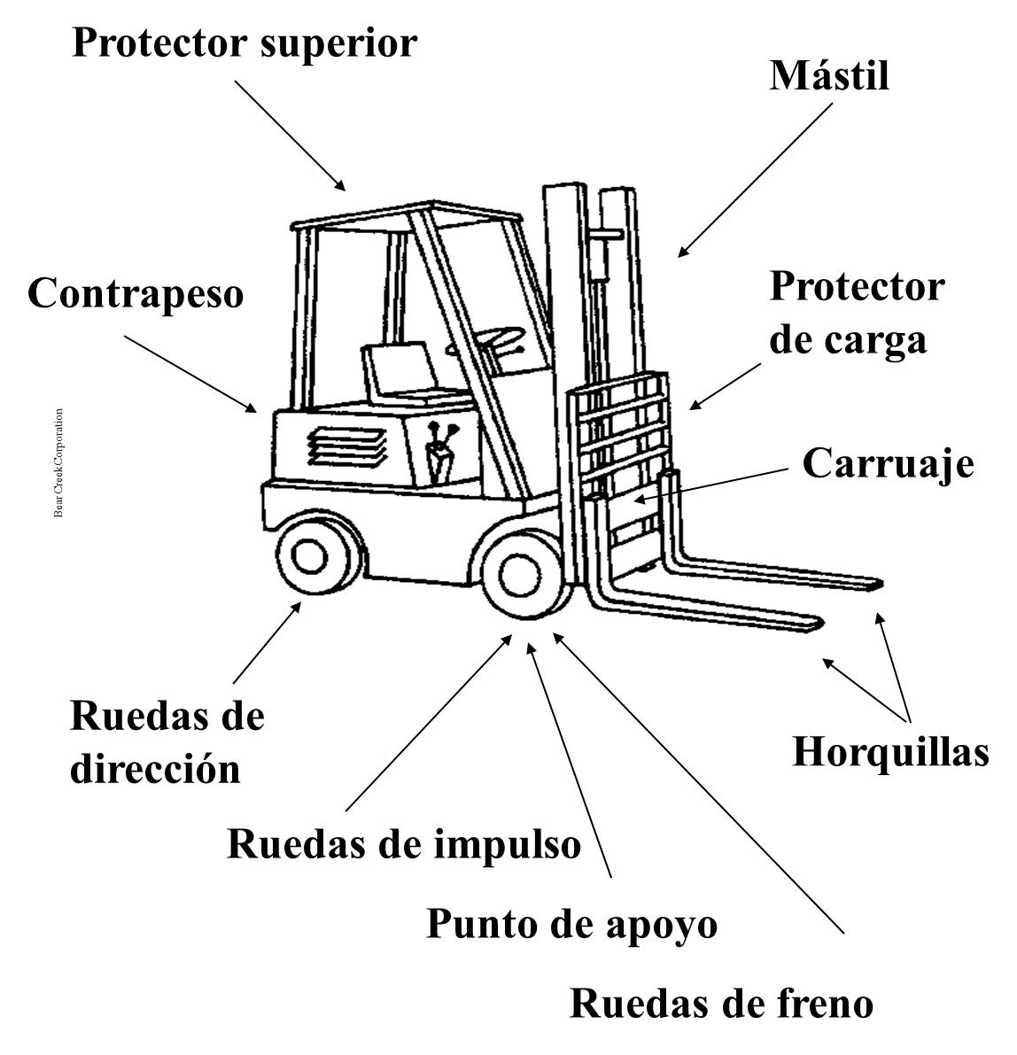
Componentes básicos

Slide 5
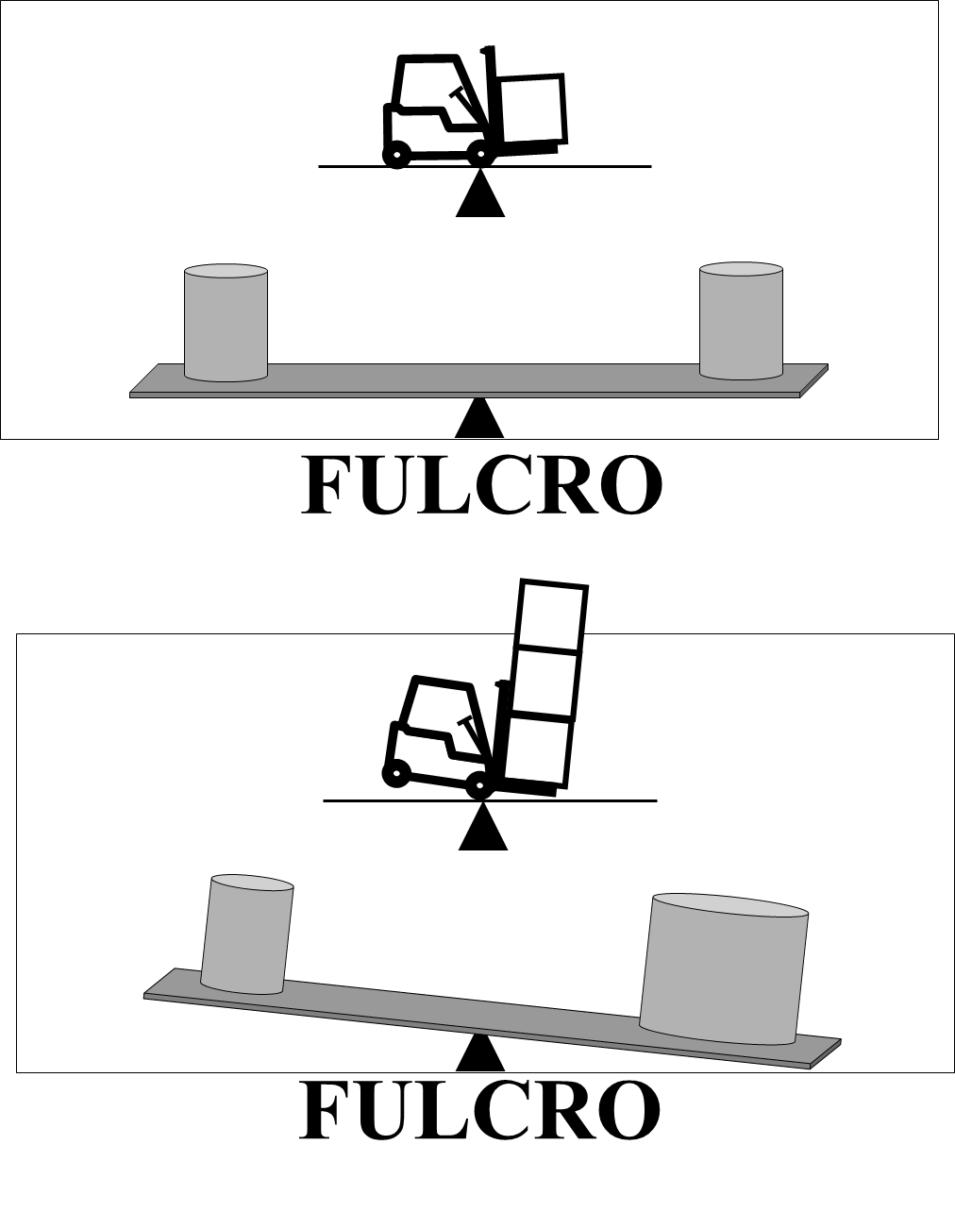
FULCRUM FULCRO
FULCRUM FULCRO

Slide 6
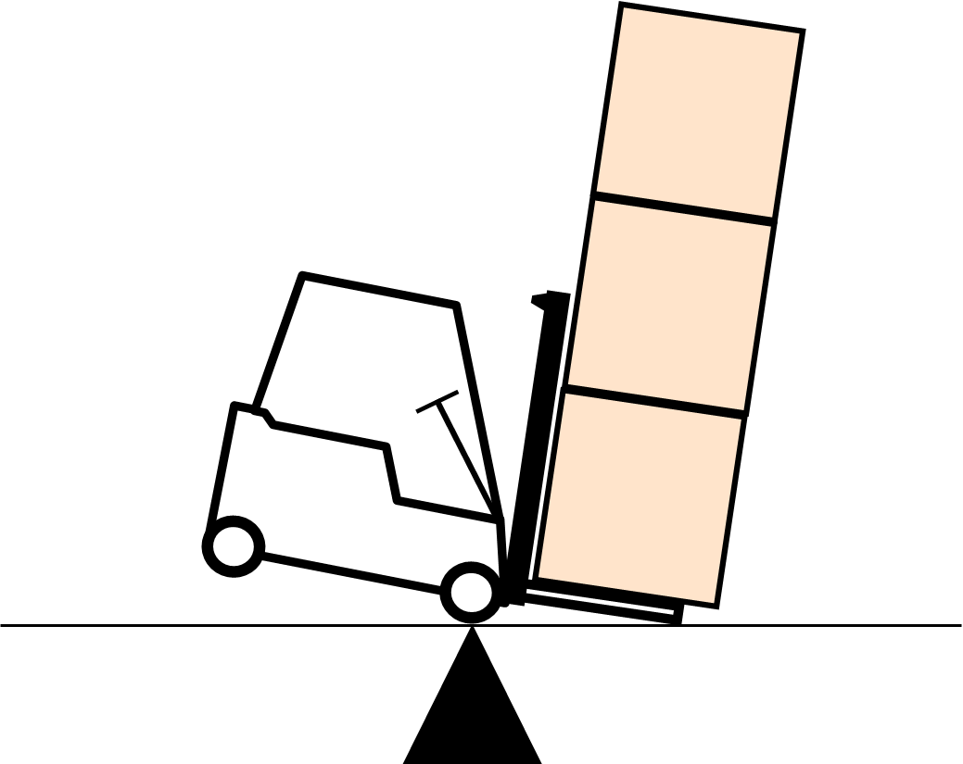
Balance
Equilibrio

Slide 7
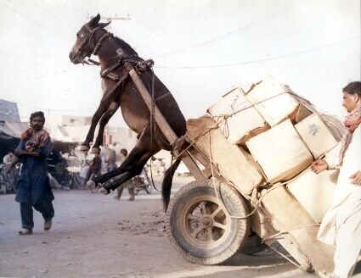
Balance
Equilibrio

Slide 8

Center of Gravity
Centro de Gravedad

Slide 9
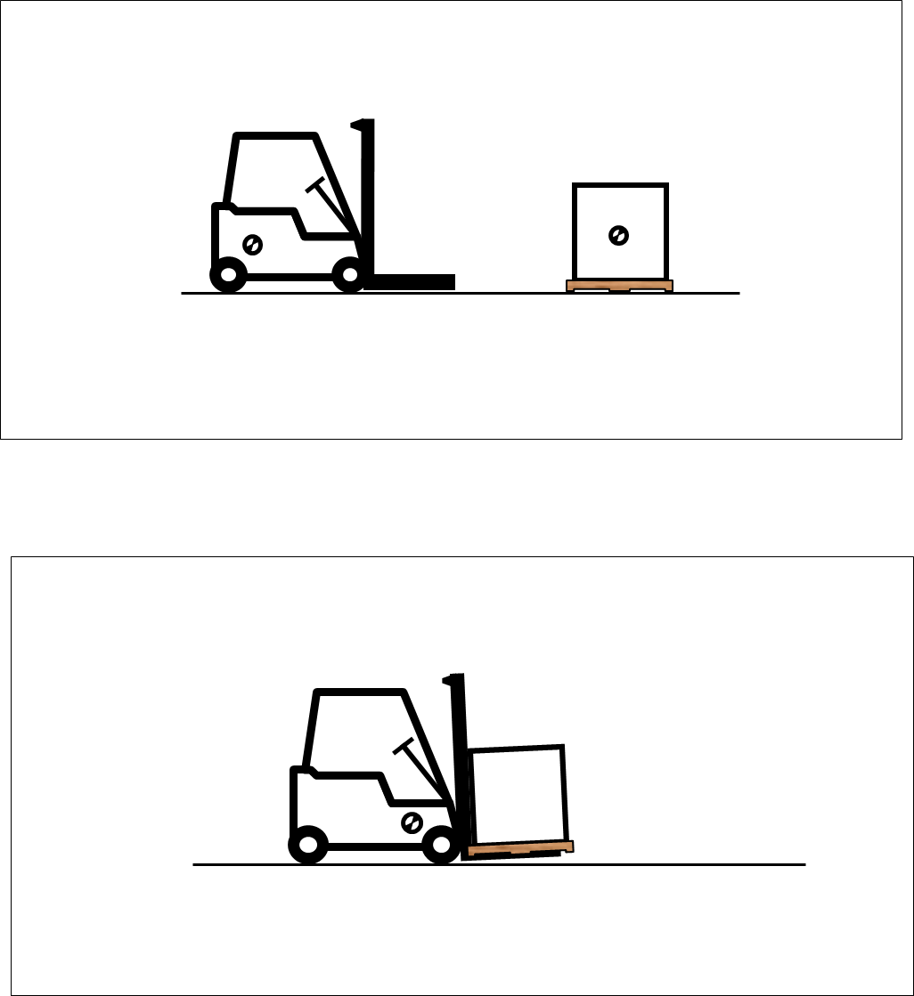
Center of Gravity
Centro de Gravedad

Slide 10
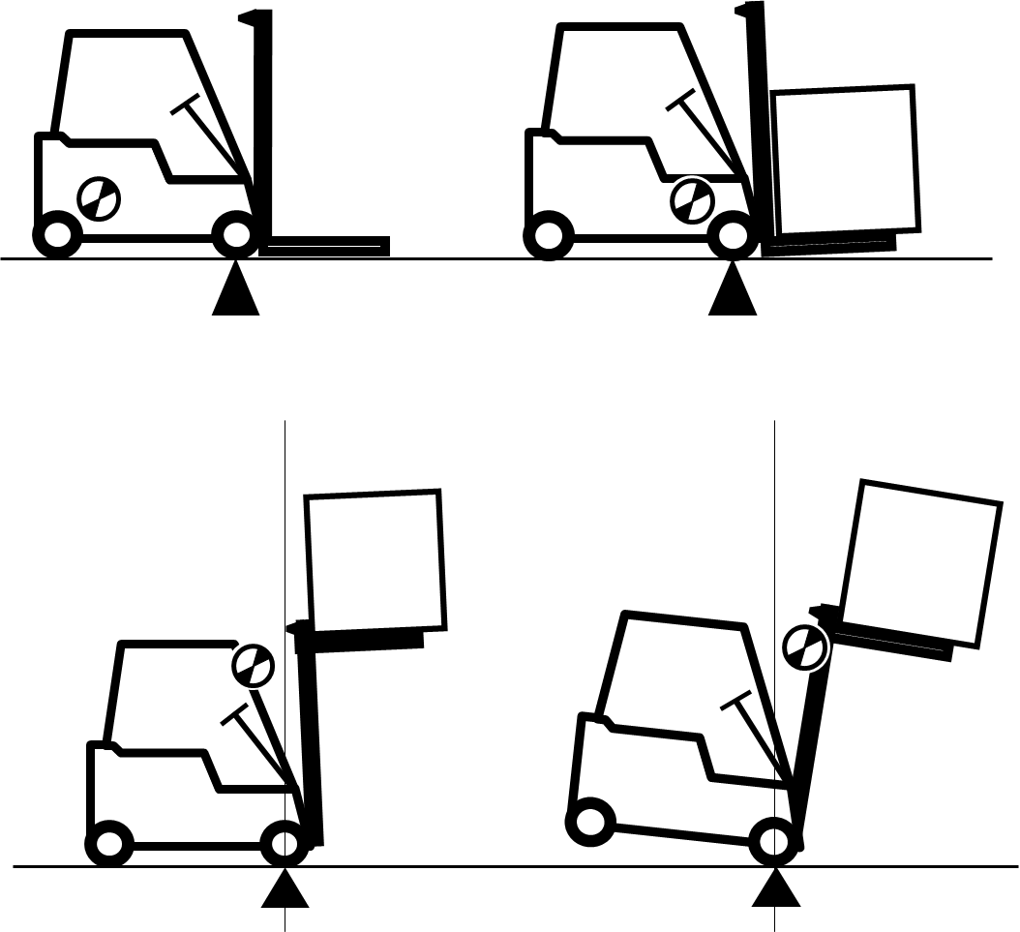
Center of Gravity
Centro de Gravedad

Slide 11
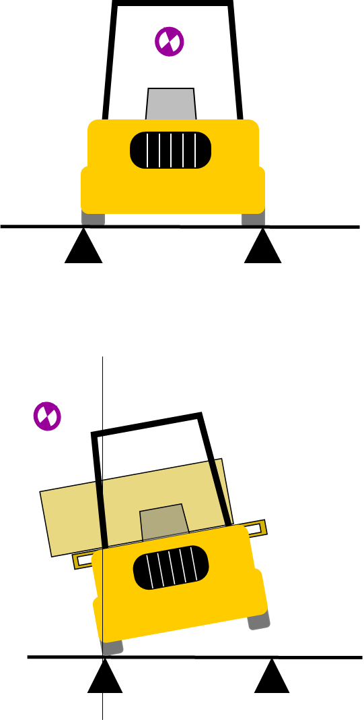
Center of Gravity
Centro de Gravedad
Hyster Sales Co.

Slide 12
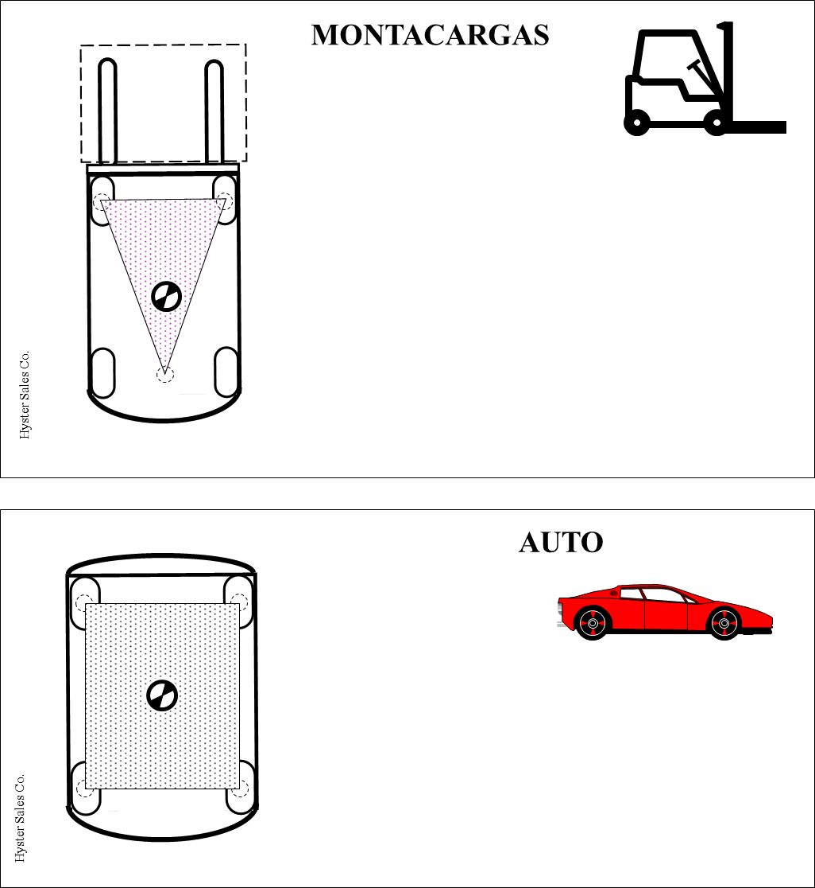
Stability
Estabilidad

Slide 13
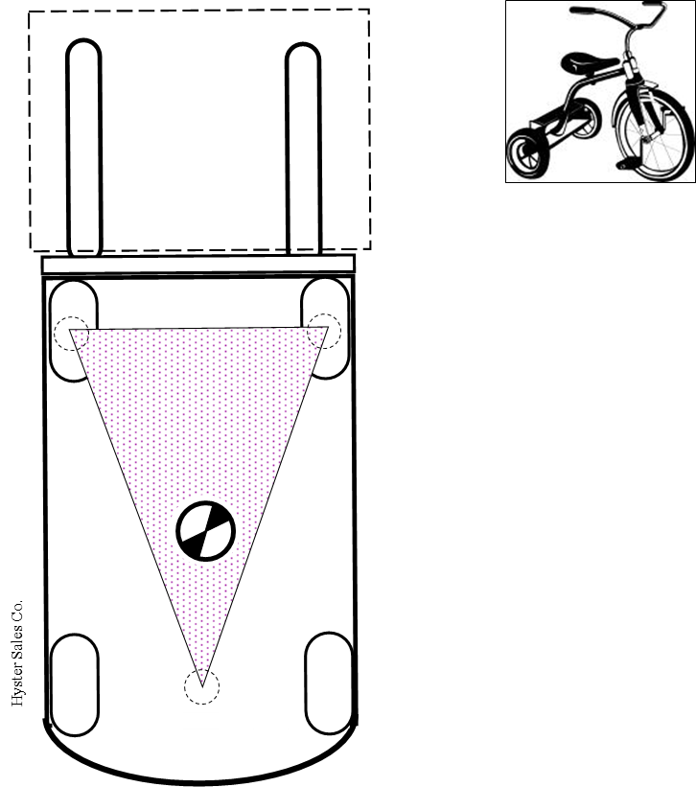
Stability
Estabilidad

Slide 14
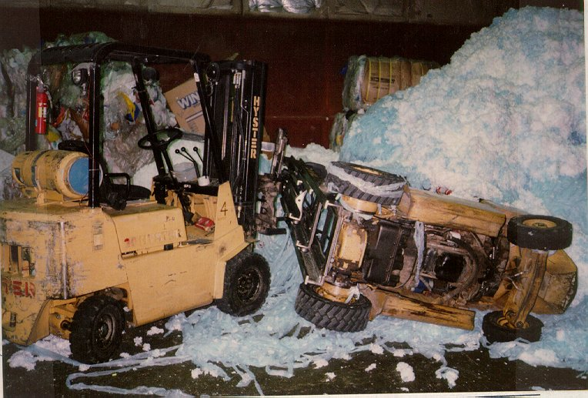
Stability
Estabilidad

Slide 15
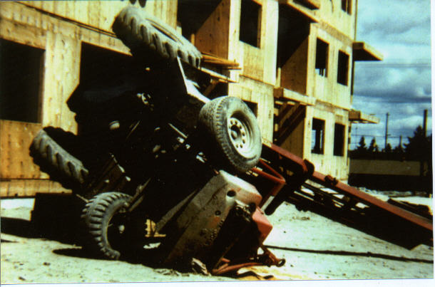
Stability
Estabilidad

Slide 16
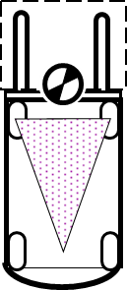
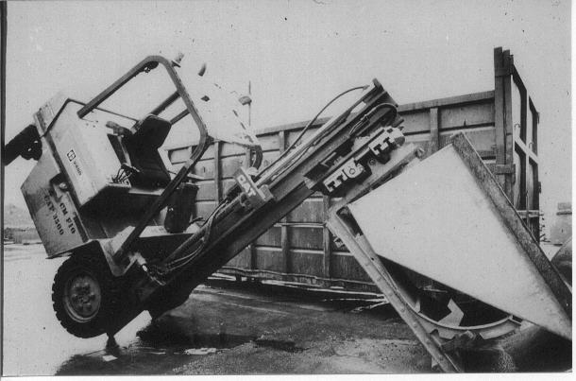
Stability
Estabilidad

Slide 17
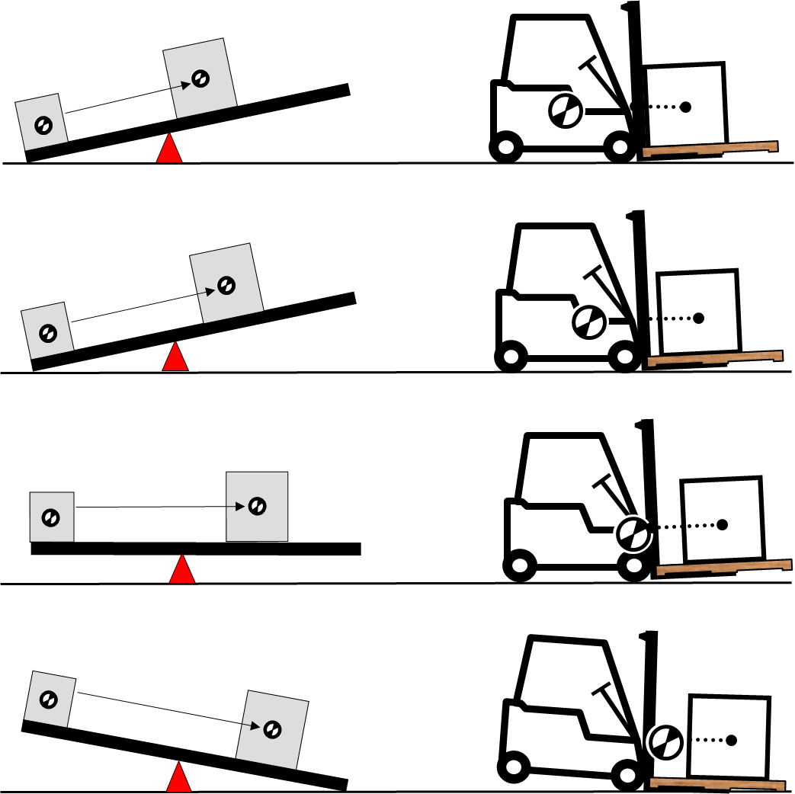
Stability
Estabilidad

Slide 18
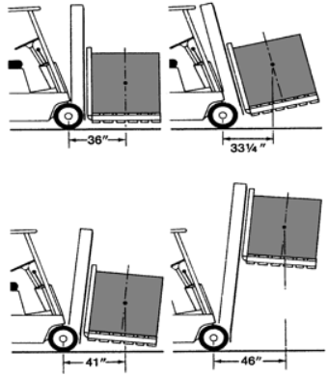
Stability
Estabilidad

Slide 19
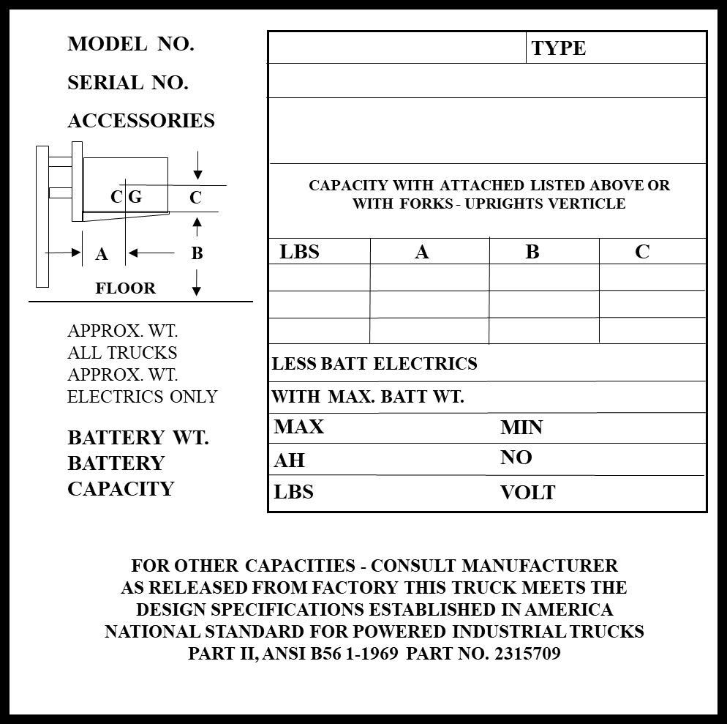
Data Plate
Spanish
Español

Slide 20
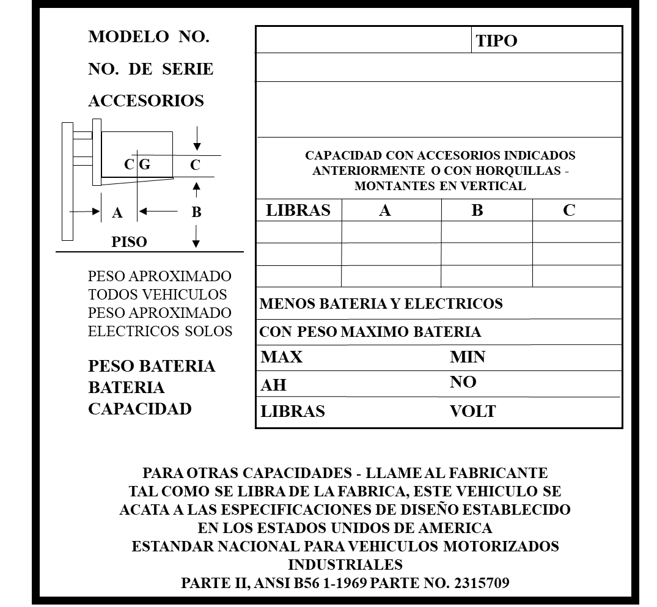
Placa de Carga

Slide 21
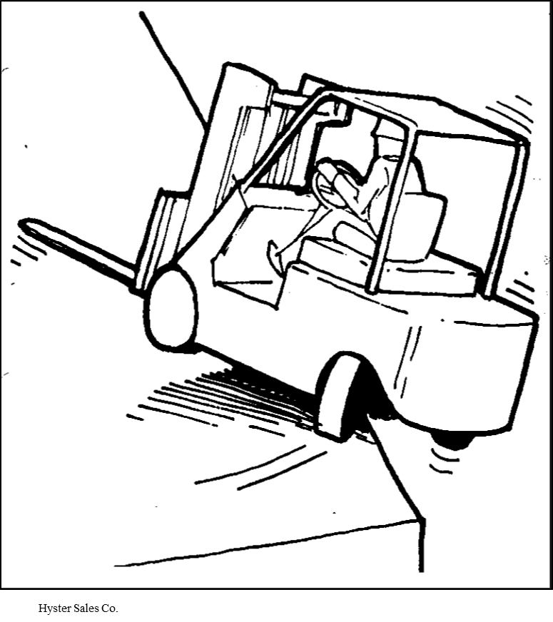
Operator seat restraint
Retención del operador
Norlift of Oregon, Inc.

Slide 22
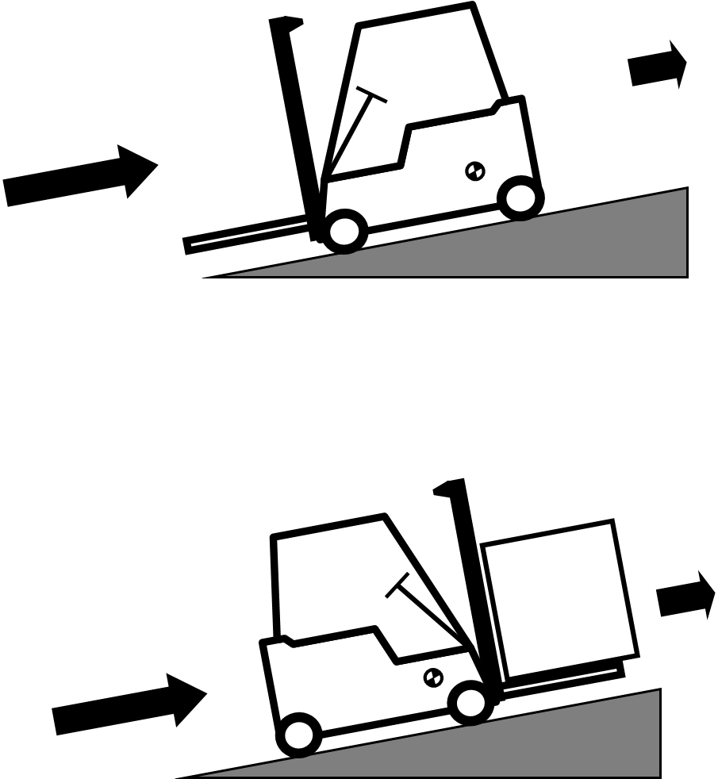
Safe Operation
Operación Segura
Hyster Sales Co.

Slide 23
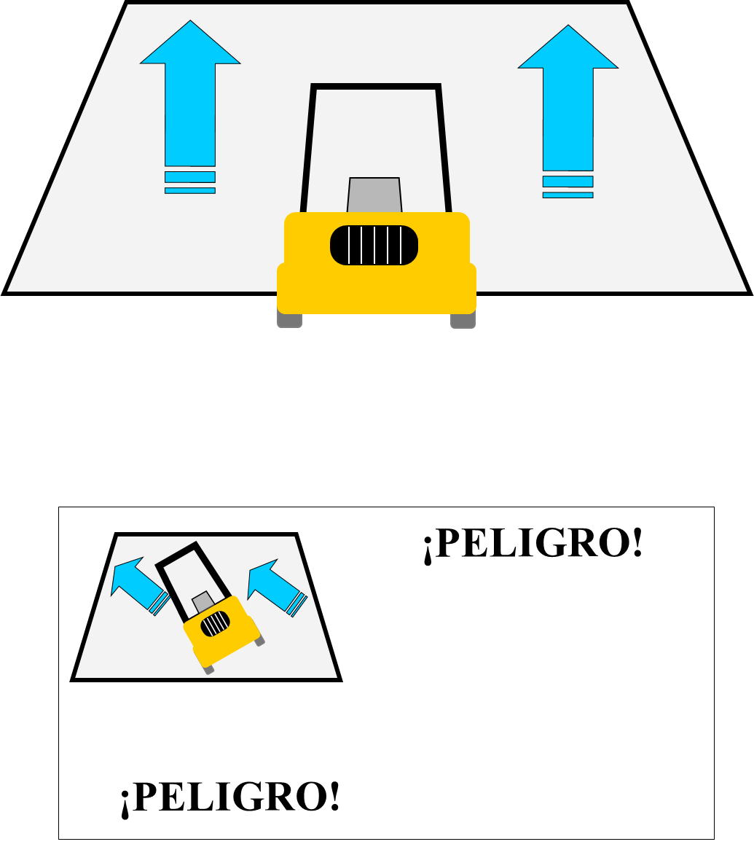
Going up or Down
Subiendo o Bajando
Danger! ¡Peligro!

Slide 24
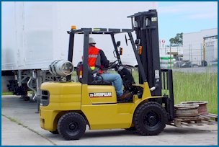
Lifting the Load
Levantando la Carga
Earthworks Training and Assessment Services

Slide 25
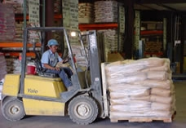
Traveling
Circulando

Slide 26
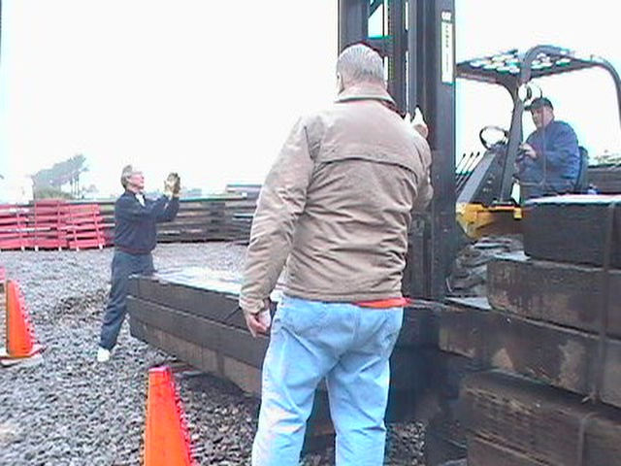
Traveling
Circulando

Slide 27
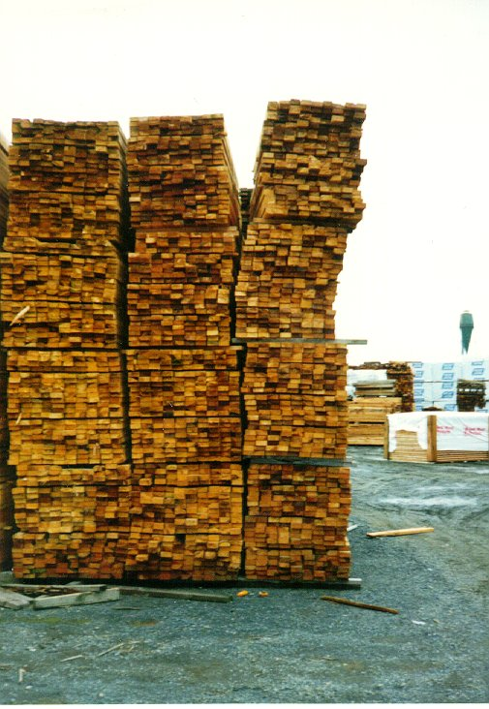
Placing and stacking a load
Acomodando y apilando la carga

Slide 28
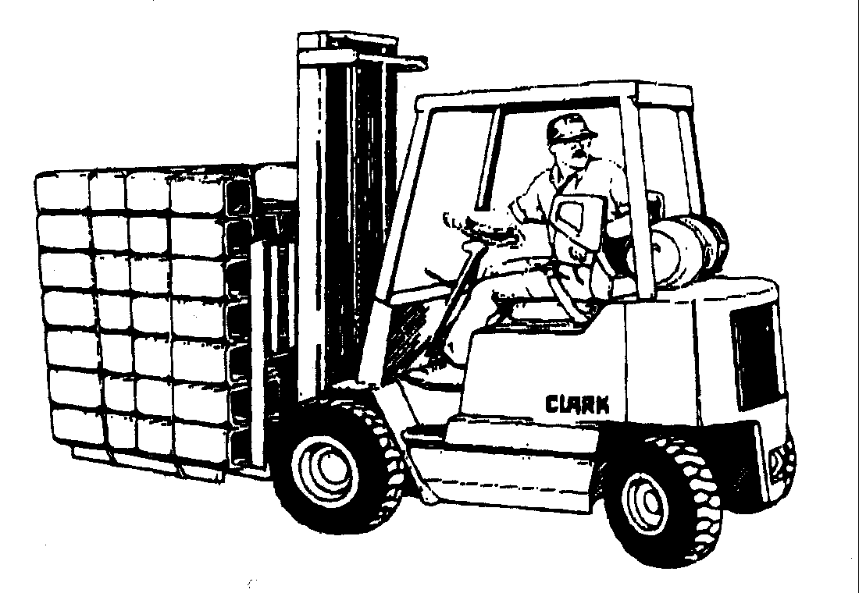
Safe Operation
Operación Segura
Norlift of Oregon, Inc.

Slide 29
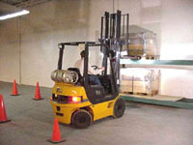
Safe Operation
Operación Segura

Slide 30
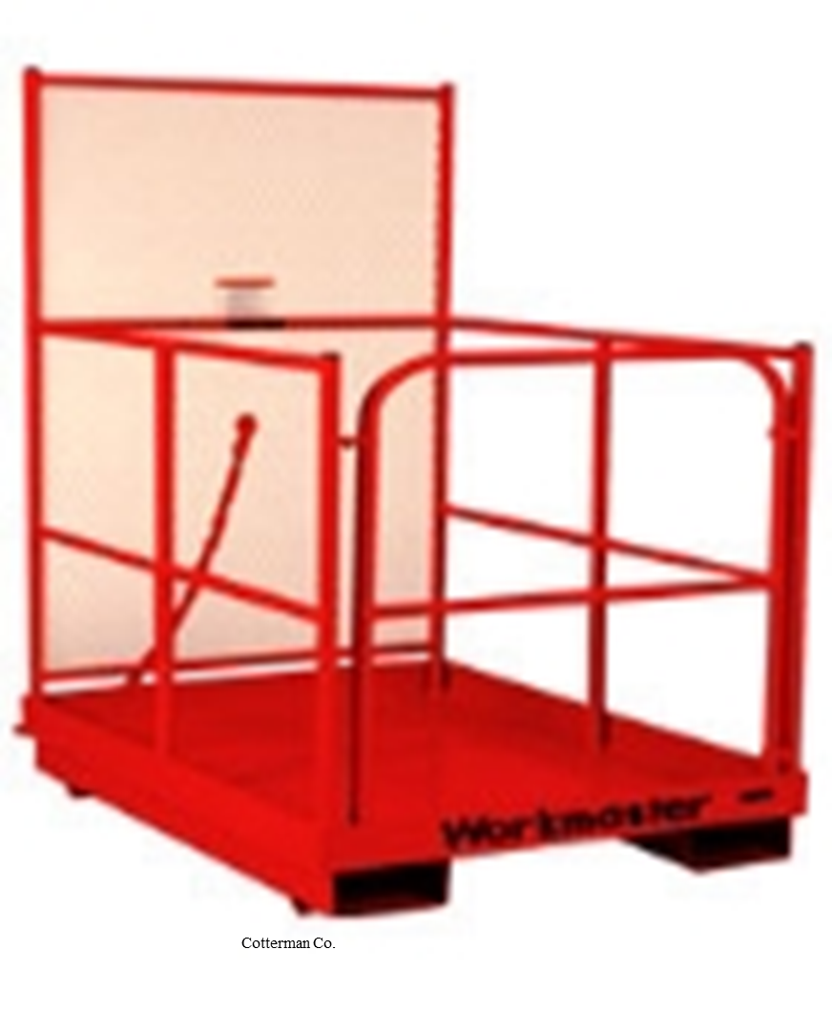
Lifting workers
Elevando a Trabajadores

Slide 31
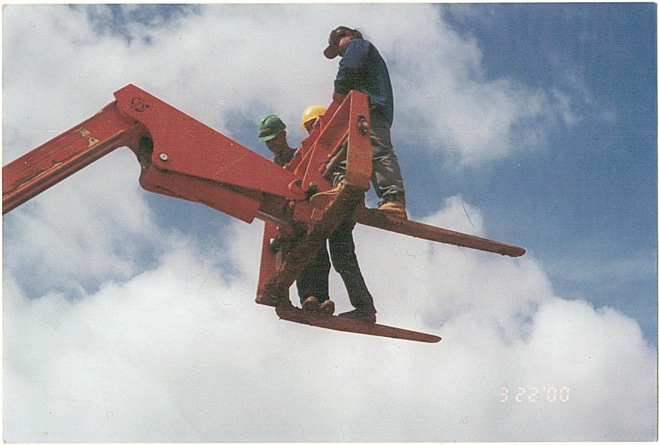
Danger?
¿Peligro?

Slide 32
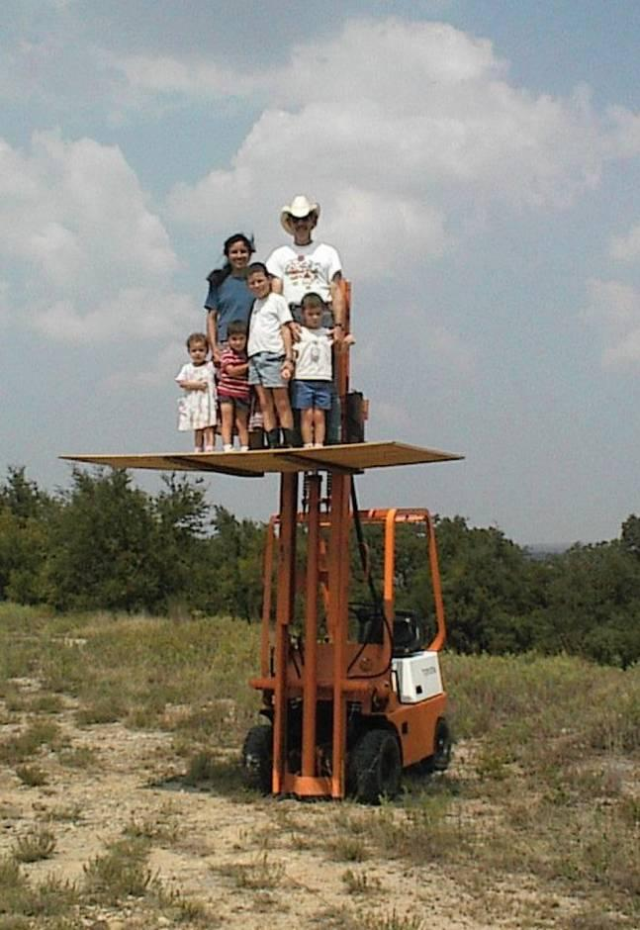
Danger?
¿Peligro?

Slide 33
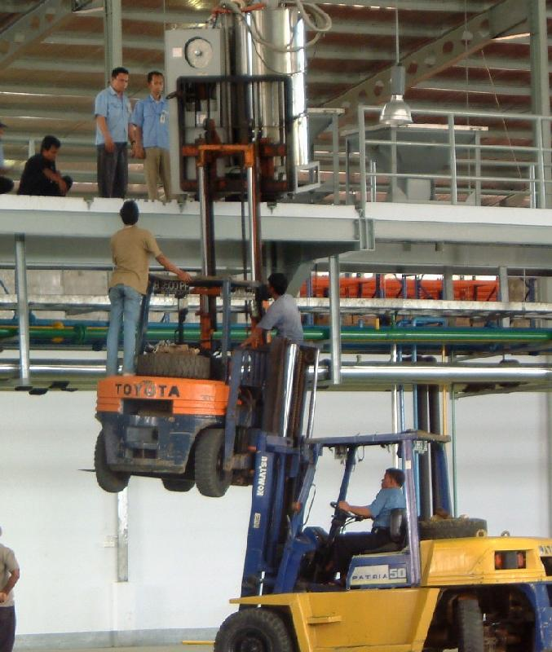
Danger?
¿Peligro?

Slide 34
Thank you!
¡Gracias!

